Slide 1




COLLAPSE STRUCTURE SEARCH & RESCUE
भार उठाना और स्थिर करना
निरीक्षक: सूरज कुमार
CAPF | MFR | INDIA
-

Slide 2


उद्देश्य
1
तीन फैक्टर्स बताएं जिन्हें आपको लोड उठाने से पहले तय करना चाहिए.
भार उठाने के तीन तरीकों की लिस्ट बनाएं और उनका वर्णन करें.
लीवर को परिभाषित करें, इसके तीन घटक और लीवर के तीन वर्ग.
होइस्ट के कम से कम तीन इस्तेमाल बताएं.
इस लेसन को पूरा करने के बाद, आप इससे परिचित हो जाएँगे :
2
3
4

Slide 3

5
लोड को स्थिर करने के लिए इस्तेमाल होने वाले दो तरह के क्रिबिंग की लिस्ट बनाएं.
लोड उठाने और उसे स्थिर करने के लिए क्रिबिंग बनाने के पांच स्टेप्स बताएं.
पाइप का इस्तेमाल करके लोड रोल करने के स्टेप्स बताएं.
दो प्रैक्टिकल स्टेशनों में लोड उठाने, स्थिर करने और रोल करने की तकनीकें दिखाएं
6
7
8

Slide 4
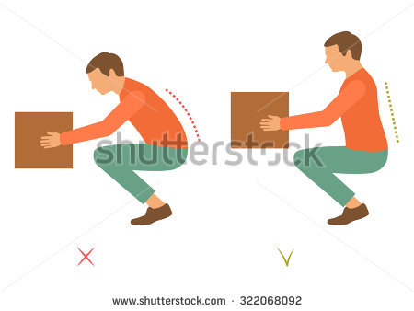
लोड उठाने या हिलाने से पहले इन बातों की जांच करनी चाहिए :
भार का भार
लोड को हटाने पर क्या होगा (क्या होगा)
लोड उठाने या ले जाने के तरीके का चुनाव।
भार उठाने या ले जाने से पहले

Slide 5
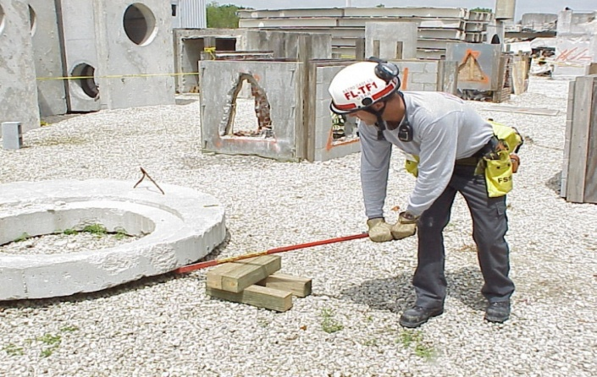
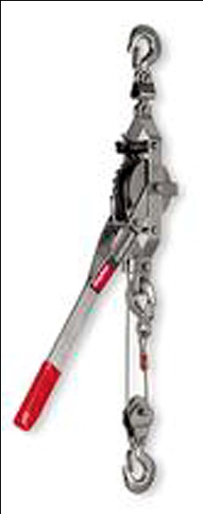
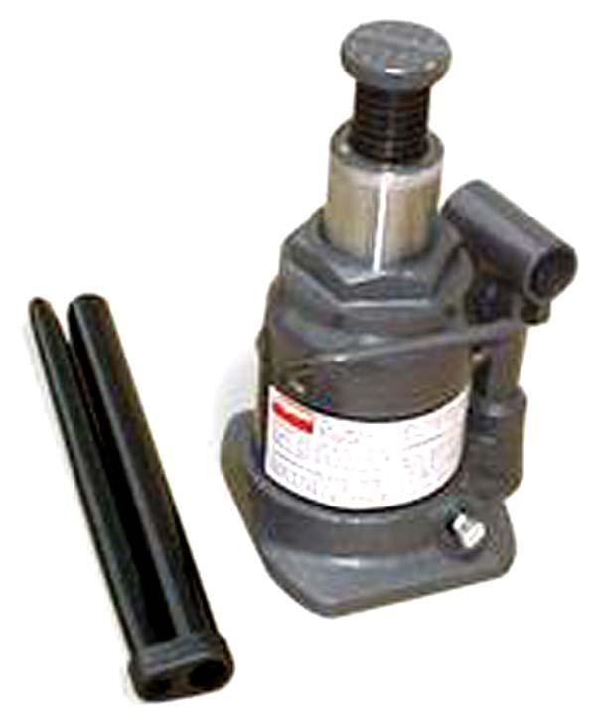
भार उठाने के तीन तरीके हैं, वे हैं :
Lever Come-along
Jacks
भार उठाने के तरीके

Slide 6
लीवर किसी सामान को उठाने का सबसे आसान तरीका है। लीवर एक मज़बूत बार होता है, जो सीधा या मुड़ा हुआ हो सकता है, जो एक फिक्स्ड पॉइंट पर आज़ादी से घूम सकता है, जिसे फुलक्रम कहते हैं।.
फुलक्रम वह चीज़ या जगह है जो लोड को सपोर्ट करती है जब किसी दूसरी चीज़ को हिलाने के लिए लीवर का इस्तेमाल किया जाता है।
The Lever

Slide 7
ऐसा भार हटाना जो हाथ से हिलाने के लिए बहुत भारी हो
खींचना / ढोना
रेजिंग
लीवर के अनुप्रयोग :

Slide 8
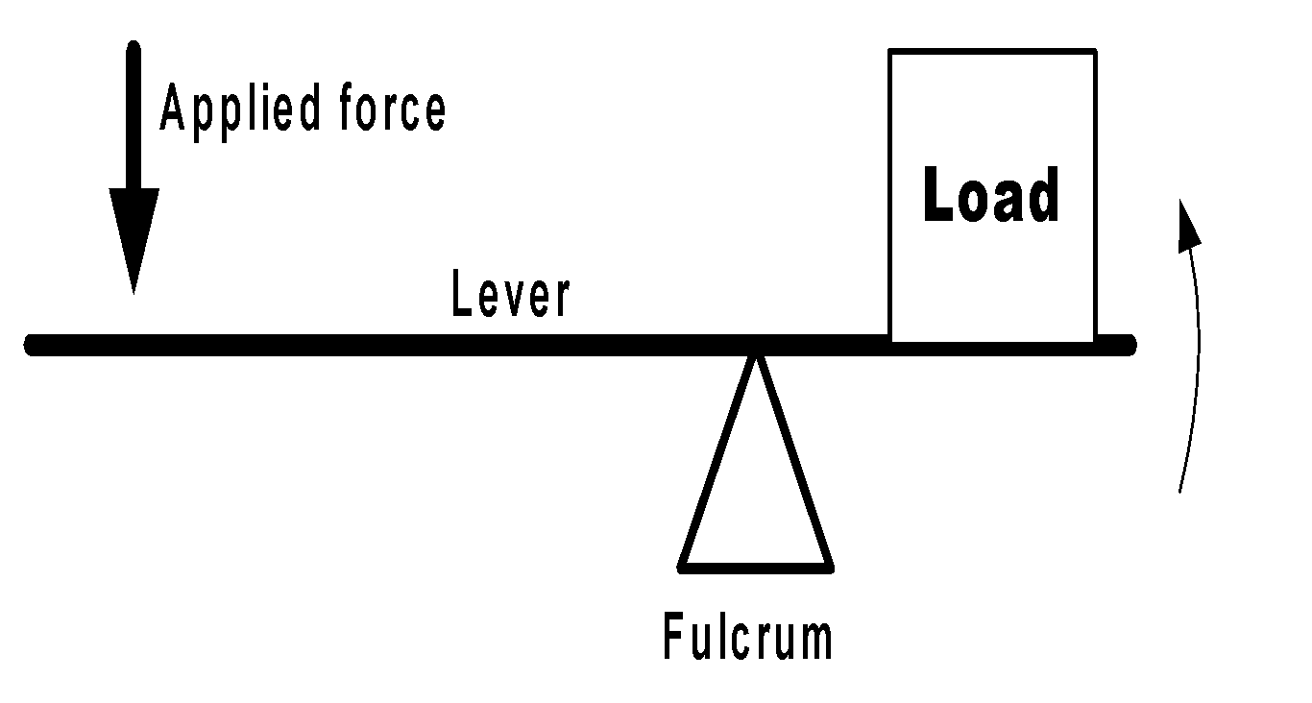
लीवर बनाने वाले तीन हिस्से होते हैं :
fulcrum
Load and
force.
लीवर के घटक :

Slide 9
लीवर को लोड और फोर्स दोनों के संबंध में फुलक्रम कहाँ स्थित है, इसके आधार पर तीन क्लास में बांटा गया है। वे हैं :
▶ Class One Lever
▶ Class Two Lever
▶ Class Three Lever
उत्तोलक की श्रेणियाँ

Slide 10
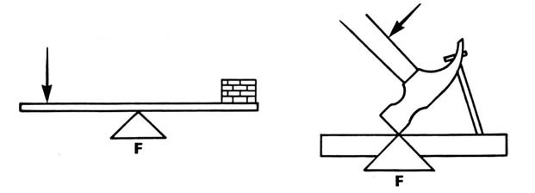
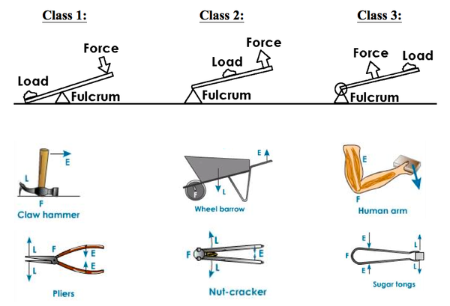
क्लास वन लीवर में, फुलक्रम को फोर्स और लोड के बीच रखा जाता है, जो लोड को सीधा उठाते समय सबसे ज़्यादा मैकेनिकल फ़ायदा देता है। आप लंबे लीवर का इस्तेमाल करके मैकेनिकल फ़ायदा बढ़ा सकते हैं।
CLASS ONE LEVER

Slide 11
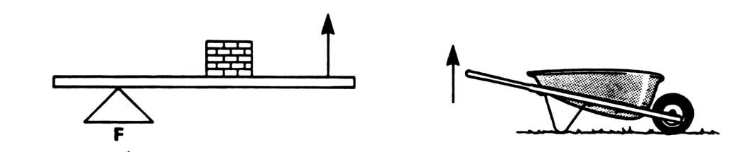
क्लास टू लीवर में लोड को फोर्स और फुलक्रम के बीच रखा जाता है। यह चीज़ों को हॉरिजॉन्टली मूव करने के लिए सबसे उपयोगी और कुशल लीवर है।
CLASS TWO LEVER

Slide 12
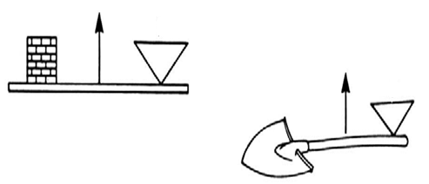
क्लास थ्री लीवर में फोर्स को लोड और फुलक्रम के बीच लगाया जाता है। इस तरह के लीवर का इस्तेमाल तब किया जाता है जब दूरी के लिए फोर्स को कम करना पड़ सकता है, और यह मैकेनिकल एडवांटेज को कम करता है।.
CLASS THREE LEVER

Slide 13
कम-अलॉन्ग लीवर और गियर रैचेटिंग सिस्टम का इस्तेमाल करके उठाने और खींचने के लिए मैकेनिकल फ़ायदा देता है। इसमें एक सिरे पर एंकर हुक और दूसरा हुक होता है जो एक रिट्रैक्टेबल चेन या स्टील केबल से जुड़ा होता है।
THE COME-ALONG

Slide 14
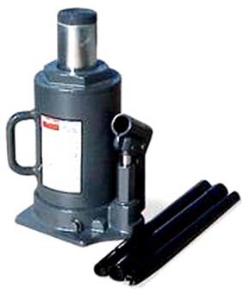
ये डिवाइस रैम पर हाइड्रोलिक प्रेशर डालने के लिए एक लीवर से चलते हैं। हाइड्रोलिक जैक का इस्तेमाल ज़्यादातर भारी सामान उठाने के लिए किया जाता है। हालांकि इनकी पहुंच आमतौर पर कम होती है, लेकिन ये बहुत पावरफुल होते हैं – हाथ से चलने वाला बॉटल जैक 50 टन तक वज़न उठा सकता है। हाइड्रोलिक जैक को ज़मीन के परपेंडिकुलर रखना ज़रूरी है – जैक को साइड के लोड को संभालने के लिए डिज़ाइन नहीं किया गया है।
हाइड्रोलिक जैक

Slide 15
लकड़ी के टुकड़ों का इस्तेमाल करके एक स्थिर प्लेटफॉर्म बनाना, जिसका इस्तेमाल लोड को स्थिर करने और सहारा देने के लिए किया जाता है।
क्रिबिंग 10 x 10 cm साइज़ के लकड़ी के टुकड़ों से बनी होती है, जिन्हें किसी चीज़ का वज़न सहारा देने के लिए एक कॉलम की तरह लगाया जाता है।
क्रिबिंग :

Slide 16
शिम का इस्तेमाल छोटी जगहों को भरने और चीज़ को उठाते समय उसकी जगह पर सुरक्षित रखने के लिए किया जाता है। शिम का इस्तेमाल थ्रस्ट का एंगल बदलने के लिए भी किया जाता है ताकि ऊबड़-खाबड़ या ढलान वाली सतहों के साथ सबसे अच्छा संपर्क बन सके।
लकड़ी के क्रिबिंग सिस्टम का फेल होना धीमा और शोर वाला होता है क्योंकि लकड़ी के फाइबर कुचल जाते हैं।
इससे आमतौर पर बचाव दल को आने वाली खराबी की काफी चेतावनी मिल जाती है।
क्रिबिंग :

Slide 17
मटीरियल दोनों सतहों पर समतल होना चाहिए
मटीरियल को उस चीज़ का वज़न सहने लायक होना चाहिए जिसे सहारा दिया जा रहा है।
उदाहरणों में शामिल हैं: फर्नीचर, ईंटें, कंक्रीट ब्लॉक, टायर और रिम
इम्प्रोवाइज्ड क्रिबिंग के लिए आवश्यकताएं हैं :

Slide 18
क्रिबिंग के दो प्रकार होते हैं:
1 बॉक्स क्रिबिंग
2 प्लेटफ़ॉर्म (क्रॉस-टाई) क्रिबिंग
क्रिबिंग के प्रकार

Slide 19
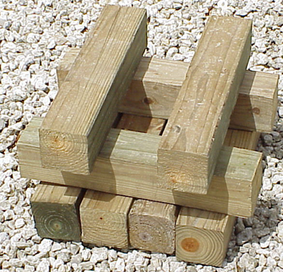
हर लेयर में दो पैरेलल ब्लॉक का इस्तेमाल करके, चौकोर आकार में लकड़ी के ब्लॉक से बनाया गया.
लेयर्स को एक-दूसरे से 90 डिग्री पर सेट किया जाता है, जिसमें लकड़ी के ब्लॉक के सिरे एक-दूसरे पर 10 cm तक ओवरलैप होते हैं। बॉक्स क्रिब का सेंटर खुला होता है।
बॉक्स क्रिबिंग क्षमता 10 cm x 10 cm बीम: 11,000 किलो और 15 cm x 15 cm बीम : 27,000 kilos.
BOX CRIBBING

Slide 20
लकड़ी के ब्लॉक से बनी ठोस परतों में या हर परत में ज़्यादा लकड़ी के टुकड़ों से बनी.
लेयर्स को एक दूसरे से 90 डिग्री पर सेट किया जाता है। लकड़ी के टुकड़ों के बीच बहुत कम या बिल्कुल भी जगह नहीं छोड़ी जाती है। लकड़ी के टुकड़ों के सिरे भी एक दूसरे पर 10 cm तक ओवरलैप होने चाहिए।
बॉक्स क्रिबिंग क्षमता 10 सेमी x 10 सेमी बीम: 48,000 किलो और 15 सेमी x 15 सेमी बीम: 120,000 किलो।
PLATFORM (CROSS-TIE) CRIBBING

Slide 21

पहली लेयर ठोस होनी चाहिए ताकि लोड पूरी तरह से बंट जाए, खासकर नरम सतहों पर, जैसे मिट्टी और डामर।
ऊंचाई की लिमिट: आम नियम यह है कि क्रिबिंग के लिए इस्तेमाल होने वाले लकड़ी के टुकड़ों की चौड़ाई का तीन गुना क्रिबिंग ही किया जाए (ऊंचाई-से-चौड़ाई का अनुपात 3:1)। उदाहरण के लिए, अगर लकड़ी के टुकड़े पहले क्रिब के एक तरफ से आखिरी क्रिब के बाहरी तरफ (आर-पार) तक एक मीटर चौड़े हैं, तो क्रिबिंग की ऊंचाई तीन मीटर से ज़्यादा नहीं होनी चाहिए।
क्रिबिंग के लिए सामान्य दिशानिर्देश

Slide 22
कोनों को हमेशा लगभग 10 cm तक ओवरलैप करें। इससे अलग-अलग टुकड़ों के कोने अलग नहीं होते, जिससे पूरी स्टेबिलिटी पर असर पड़ सकता है।
क्रिबिंग के लिए सामान्य दिशानिर्देश

Slide 23
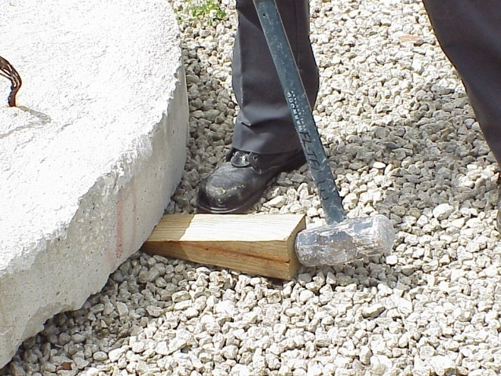
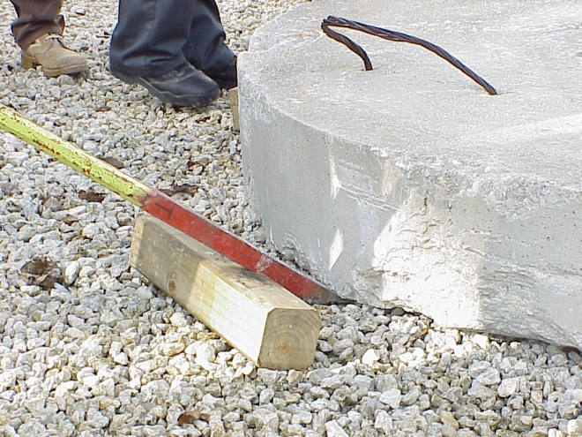
इस प्रोसेस में टारगेट चीज़ या लोड को धीरे-धीरे उठाकर एक के बाद एक क्रिबिंग की लेयर डालना शामिल है, जब तक कि काफ़ी क्लियरेंस और स्टेबिलिटी न मिल जाए। कोई भी काम शुरू करने से पहले पूरा PPE ज़रूर पहनें।
शिम या ऐसे ही किसी टूल का इस्तेमाल करके शुरुआती छेद बनाएं।
प्राइ बार से लीवर सिस्टम सेट करें।
भार उठाने और स्थिर करने की प्रक्रिया

Slide 24
लोड को धीरे-धीरे उठाएं ताकि उसके नीचे क्रिबिंग की पहली लेयर रखने के लिए एक बड़ा छेद बन जाए। उठाते समय लोड को धीरे-धीरे ऊपर उठाने के लिए वेजेज का इस्तेमाल करें; अगर प्राइ बार फिसलता है या टूट जाता है, तो यह लोड को ज़्यादा दूर गिरने से रोकेगा। क्रिबिंग की अगली लेयर की पूरी ऊंचाई को एक साथ उठाना ज़रूरी नहीं है।.
भार उठाने और स्थिर करने की प्रक्रिया

Slide 25
फुलक्रम को ऊपर उठाएं, फिर से लोड उठाएं, और लकड़ी के टुकड़ों को पिछली लेयर से 90 डिग्री पर रखकर क्रिबिंग का अगला लेवल सेट करें।
फुलक्रम को फिर से लगाएं और ऊपर उठाएं और लोड तब तक उठाते रहें जब तक पीड़ित को सुरक्षित बाहर निकालने के लिए काफी जगह न मिल जाए।
भार उठाने और स्थिर करने की प्रक्रिया

Slide 26
“एक इंच उठाओ, एक इंच क्रिब करो।”
क्रिबिंग करते समय कभी भी हाथ लोड के नीचे न रखें!
ज़्यादा से ज़्यादा स्टेबिलिटी के लिए, क्रिबिंग की ऊंचाई क्रिबिंग ब्लॉक की चौड़ाई से तीन गुना ज़्यादा नहीं होनी चाहिए (3:1 रेश्यो)।
क्रिबिंग के लिए सुरक्षा उपाय

Slide 27
आप भारी सामान उठाने के बजाय उसे रोल करने के लिए मेटल ट्यूब का इस्तेमाल कर सकते हैं।इन आसान स्टेप्स को फ़ॉलो करें और गाइड के तौर पर तस्वीर देखें।
क्लास वन लीवर का इस्तेमाल करके लोड को थोड़ा ऊपर उठाएं, बस इतना कि उसके नीचे तीन मेटल ट्यूब आ जाएं (क्रिबिंग के लिए उठाने की टेक्निक का इस्तेमाल करें)।
क्लास टू लीवर का इस्तेमाल करके, लोड को मनचाही दिशा में धकेलें।
लोड के रोल करते समय उसे घुमाने के लिए ट्यूब को हवा में घुमाया जा सकता है।
भार लुढ़काना

Slide 28

Now you are able to describe -
लोड उठाने से पहले आपको जिन तीन बातों का पता लगाना होगा, उन्हें लिस्ट करें।
लोड उठाने के तीन तरीकों को लिस्ट करें और उनके बारे में बताएं।
लीवर, उसके तीन पार्ट्स और लीवर की तीन क्लास के बारे में बताएं।
होइस्ट के कम से कम तीन इस्तेमाल लिस्ट करें।.
1
2
समीक्षा
3
4

Slide 29

5
लोड को स्टेबल करने के लिए इस्तेमाल होने वाले दो तरह के क्रिबिंग के बारे में बताएं।
लोड उठाने और स्टेबल करने के लिए क्रिबिंग बनाने के पांच स्टेप्स बताएं।
पाइप का इस्तेमाल करके लोड को रोल करने के स्टेप्स बताएं।
लोड उठाने, स्टेबल करने और रोल करने की टेक्नीक को दो प्रैक्टिकल स्टेशनों पर दिखाएं।
6
7
8

Slide 30

कोई प्रश्न?

Slide 31


धन्यवाद

